Slide 1
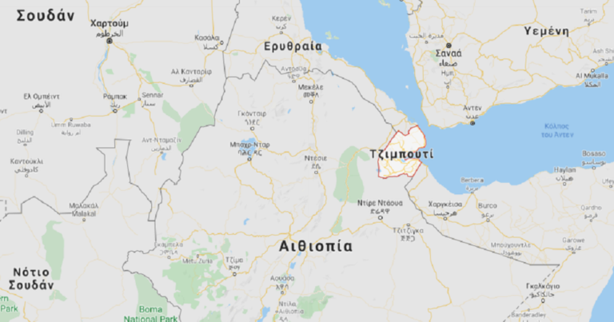

Slide 2
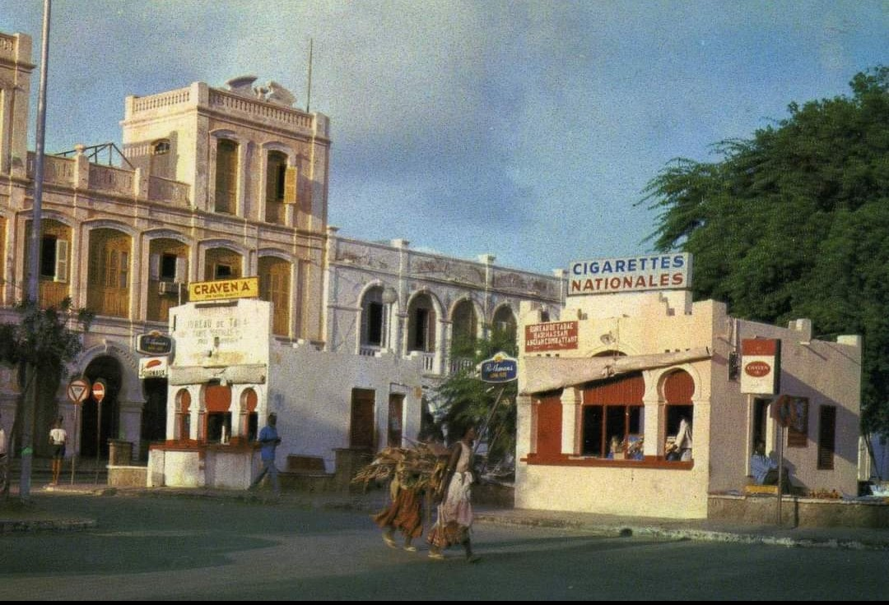
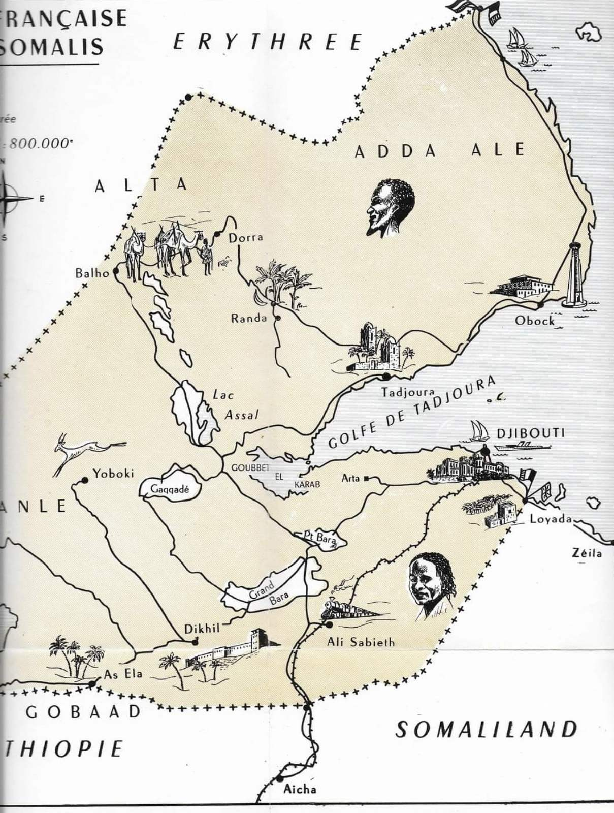
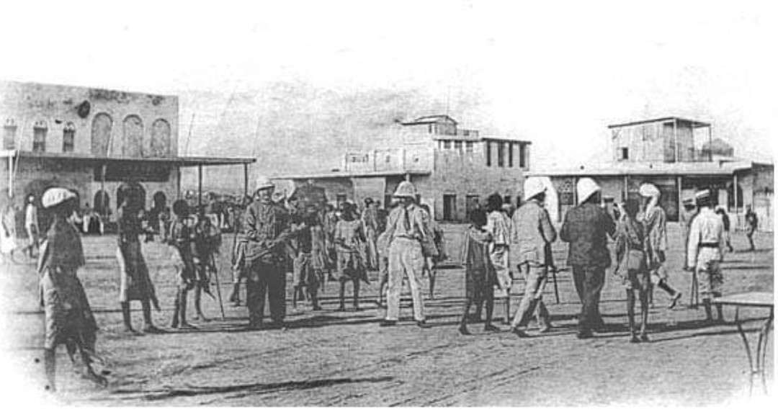

Slide 3
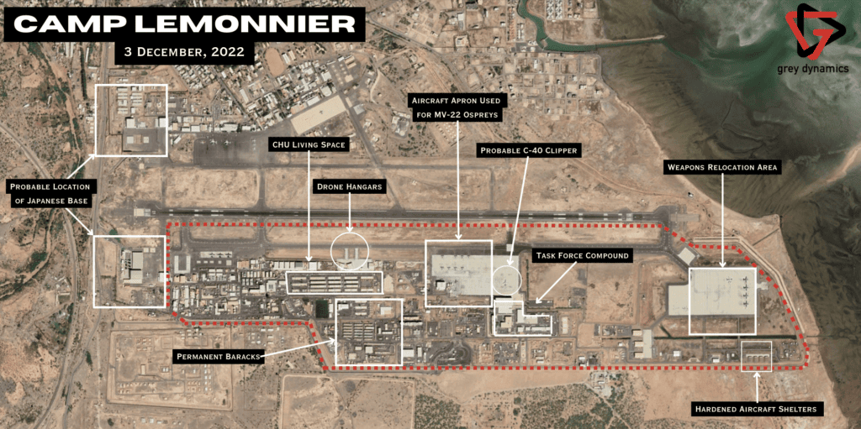

Slide 4
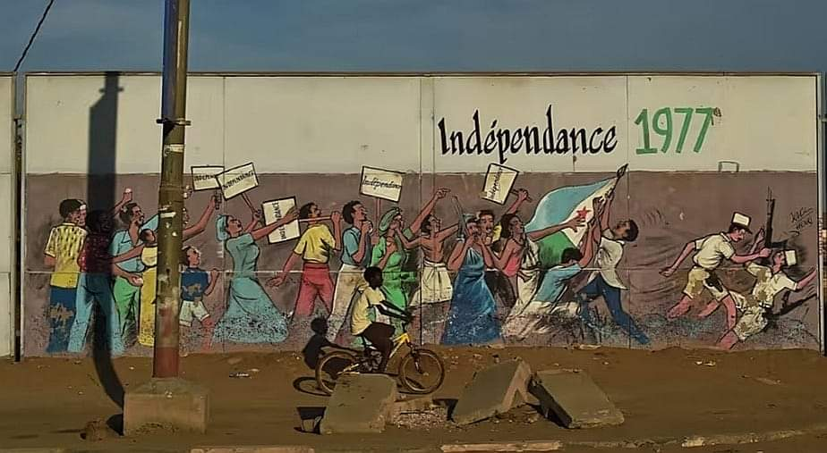

Slide 5
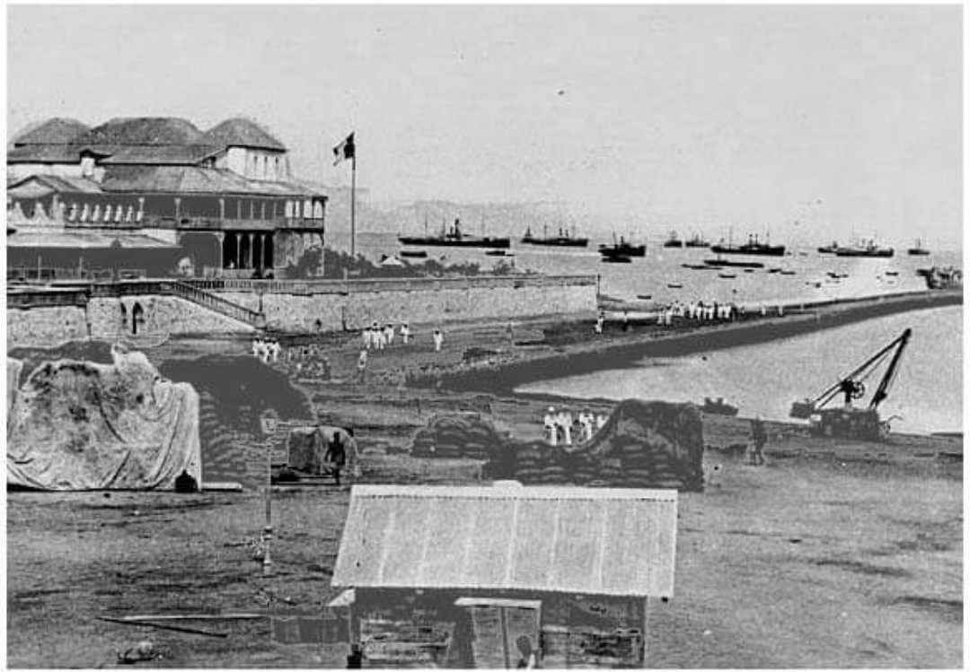
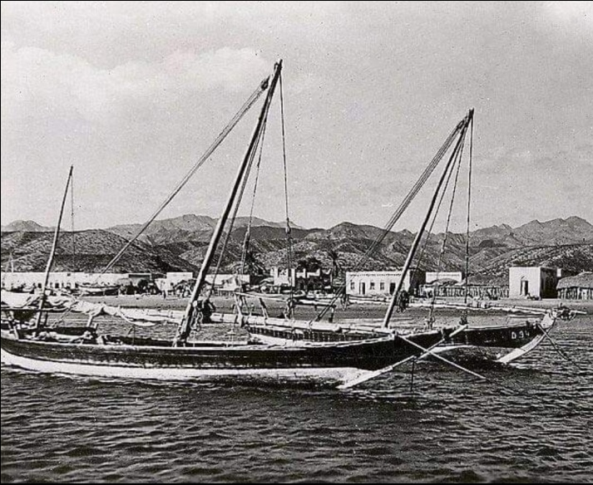
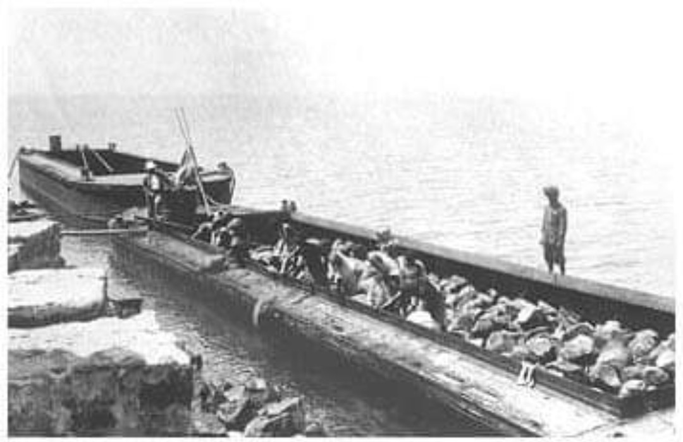
ΕΛΛΗΝΙΣΜΟΣ ΣΤΟ ΤΖΙΜΠΟΥΤΙ
ΠΡΩΤΟ ΚΥΜΑ
ΜΕ ΤΑ ΕΡΓΑ
ΓΙΑ ΤΗΝ ΚΑΤΑΣΚΕΥΗ
ΤΟΥ ΝΕΟΥ ΛΙΜΑΝΙΟΥ ΤΟ 1884

Slide 6
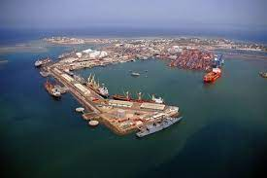
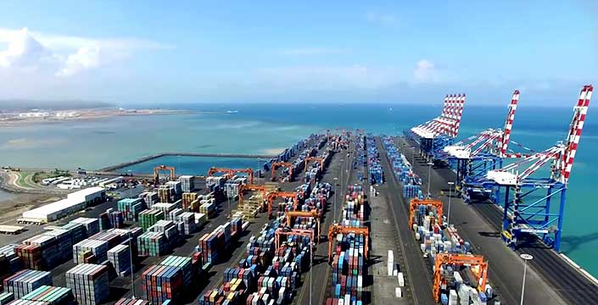

Slide 7
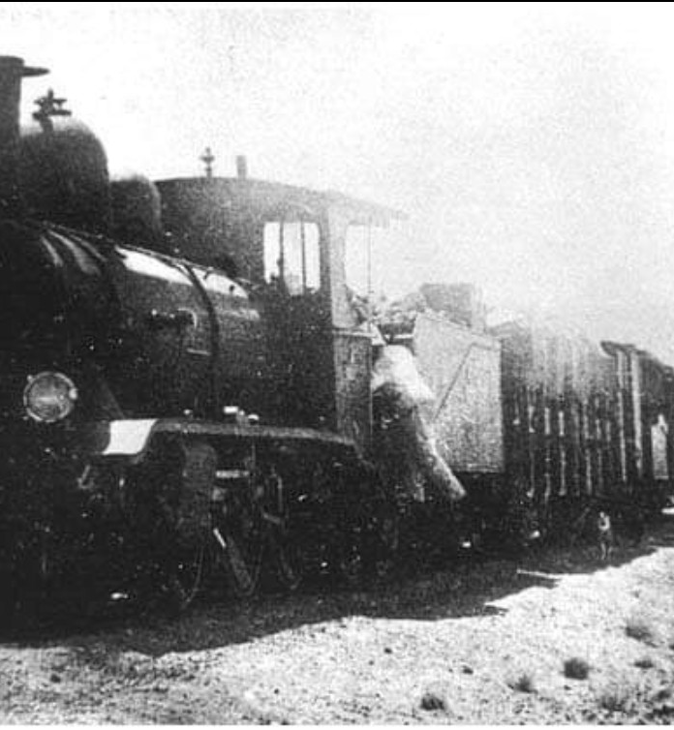
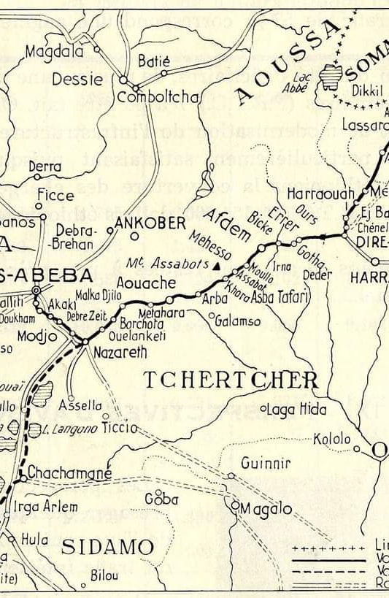
ΔΕΥΤΕΡΟ ΚΥΜΑ
ΞΕΚΙΝΗΣΕ ΜΕ ΤΑ ΕΡΓΑ
ΓΙΑ ΤΗΝ ΚΑΤΑΣΚΕΥΗ
ΤΗΣ ΣΙΔΗΡΟΔΡΟΜΙΚΗΣ ΓΡΑΜΜΗΣ
ΤΖΙΜΠΟΥΤΙ – ΑΝΤΙΣ ΑΜΠΕΜΠΑ ΤΟ
1896

Slide 8
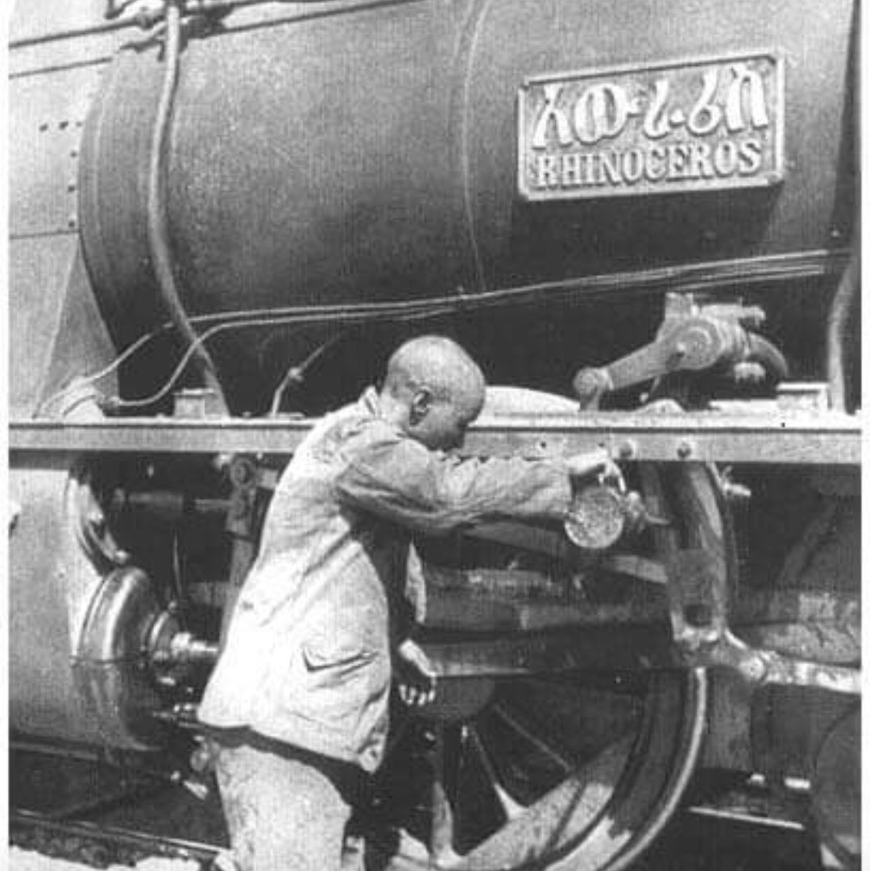
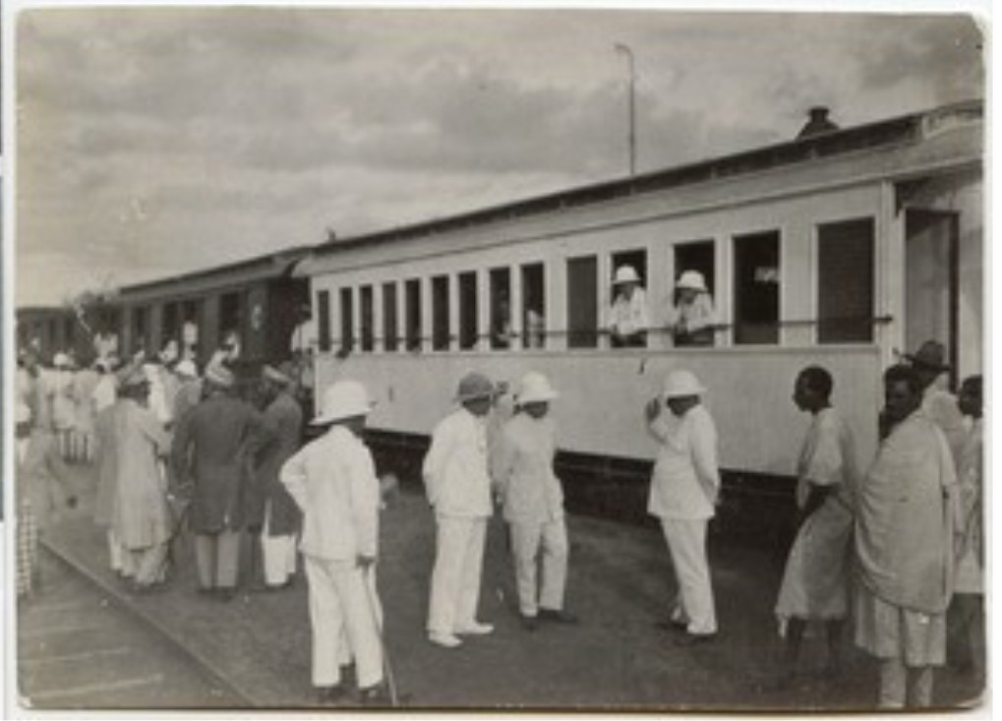
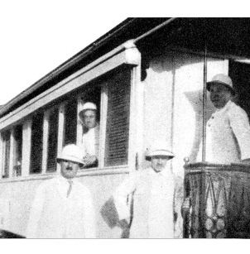

Slide 9
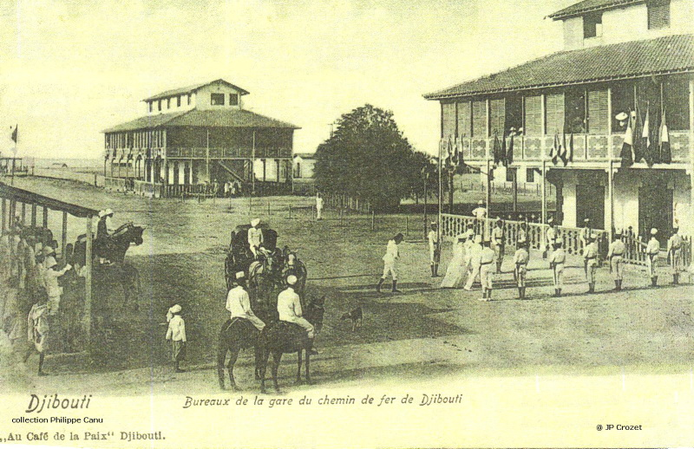
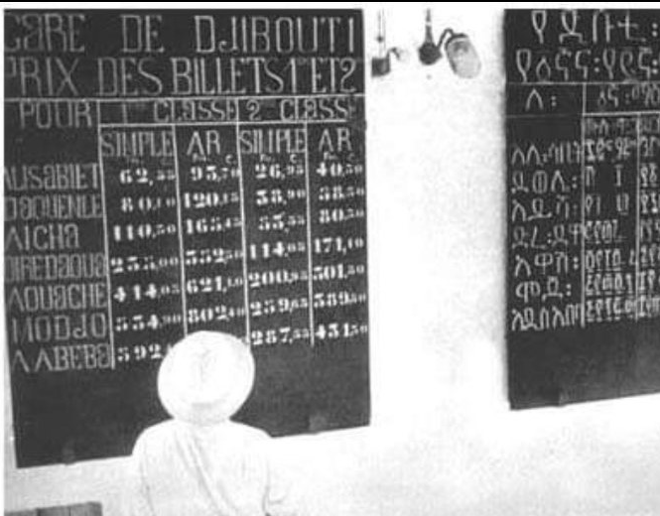

Slide 10
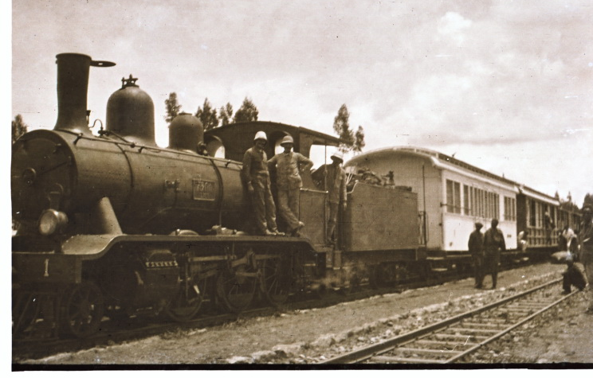

Slide 12
Τη δεκαετία του 1910, ο δημοσιογράφος Σωκράτης Προκοπίου, επισκέφθηκε το Τζιμπουτί και μεταξύ των άλλων, αναφέρει σε άρθρο του:
«……Ἐδῶ ὁ ἀποβιβαζόμενος ξένος αἰσθάνεται ἑαυτὸν πολύ μακρὰν τῆς πατρίδος του, ὡς εὑρισκόμενος ἐν μέσῳ γυμνῶν ἀνθρώπων, μὲ ἀγριωπὴν ὄψιν καὶ ἀρχέγονον δίαιταν, βαδίζει δὲ τοὺς δρόμους μὲ τὴν φυσικὴν ἀνησυχίαν τοῦ εὐρωπαίου, τοῦ «λευκοῖς ἐν μέσῳ φανατικών», Αφρικανών μαύρων, μὲ ἀστρόπτοντα βλέμματα, τῶν ὁποίων οἱ πτωχικοὶ ἐκ καλάμων οἰκίσκοι, ἀφήνουν τὴν ἐντύπωσιν καταυλισμῶν ἀγρίων πειρατών, οὓς καίει ὁ ἀνηλεής ἥλιος καὶ δὲν ἔχουν τίποτε τὸ φαιδρόν, τίποτε τὸ ἐνδιαφέρον.
Και συνεχίζει….

Slide 13
Τῆς πλάνης ταύτης ἔρχεται γρήγορα νὰ σᾶς σύρῃ μὲ μίαν εὐχάριστον ἔκπληξιν ἡ μετ' ὀλίγον ἐμφάνισις, εἰς τὸ κέντρον τοῦ Τζιμπουτί, τῆς χαριτωμένης, · πλατείας τοῦ Μενελίκ, ἡ οποία παρουσιάζει ένα κομμάττι συνοικίας Ελληνικωτάτης μὲ ὀλίγην πρασινάδα, μὲ εὐρωπαϊκοῦ ρυθμοῦ καταστήματα, φέροντα πάντα ἑλληνικὰ ὀνόματα, ὡς τὸ ὡραῖον ξενοδοχεῖον καὶ ἀθηναϊκώτα τον καφφενείον τοῦ κ. Ρήγα, τὰ ἐμπορικά καταστήματα καὶ γραφεία με προσωπικόν ἑλληνικόν, των κ.κ. ἀδελφῶν Καλοῦ, ἀδελφῶν Λιβιεράτου, Στιβίδου, Μπακακίδου, Ιωάννου, Παπακωνσταντίνου, Καρδοβίλη καὶ ἄλλων, τὰ ὁποῖα ἀνακου φίζουν καὶ παρηγοροῦν τὸν ξένον καὶ ἐγείρουν πατριωτικὴν συγκίνησιν καὶ χαρὰν εἰς τὸν Ἕλληνα ἐπισκέπτην. Παίρνετε τὸν καϊμακλίδικο καφφέ σας εἰς τὸ ρηθὲν καφενεῖον, διαβάζετε τὴν ἀθηναϊκὴν ἐφημερίδα σας, έστω 10-15 ἡμερῶν, ἀνοίγετε . .. πολιτικὴν συζήτησιν μὲ ὁλόκληρον παρέαν πατριωτῶν Ἑλλήνων ………..

Slide 14
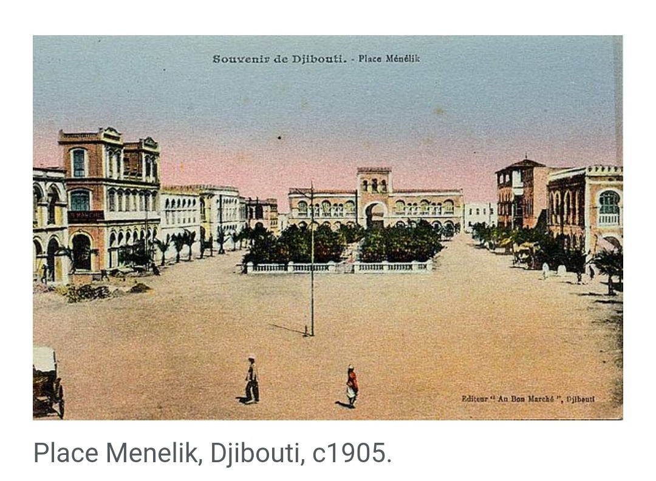

Slide 15
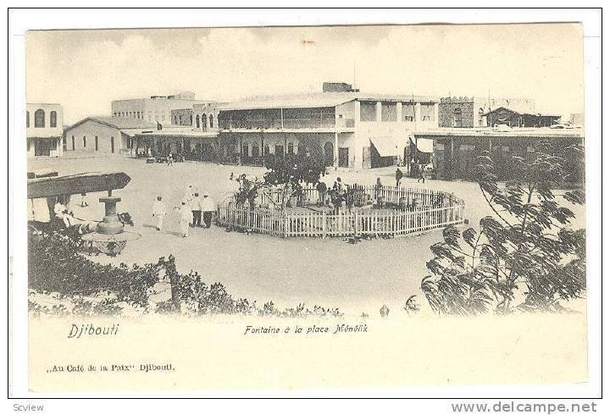

Slide 16
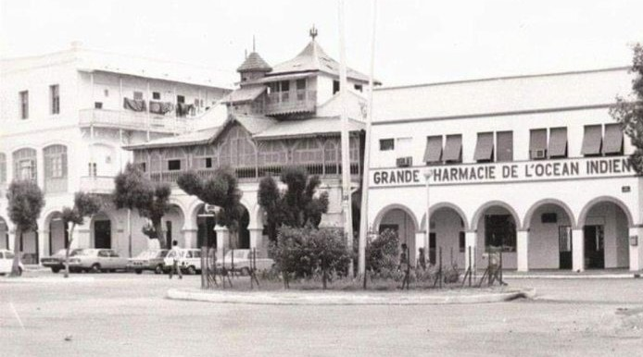
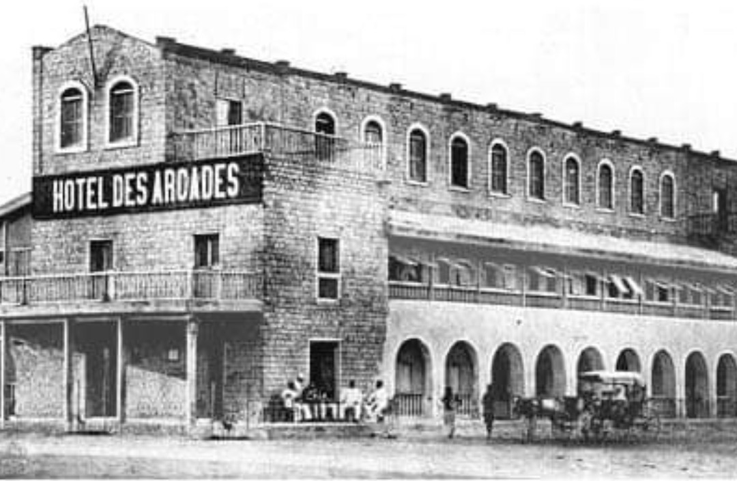
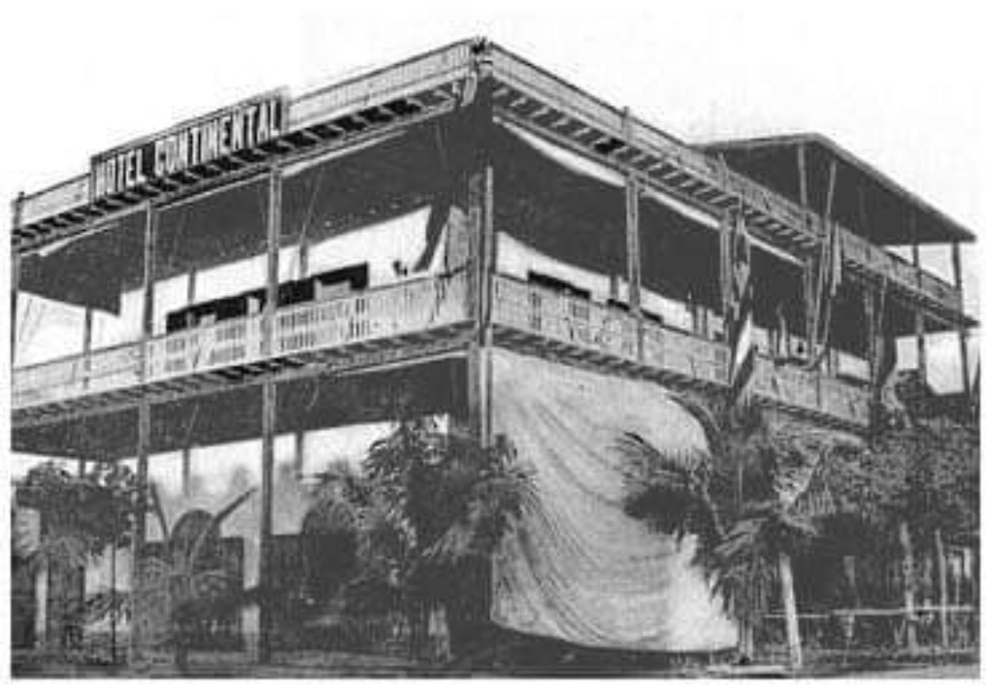
ΤΟ ΕΛΛΗΝΙΚΟ
ΣΤΟΙΧΕΙΟ
ΠΑΝΤΟΥ…

Slide 17
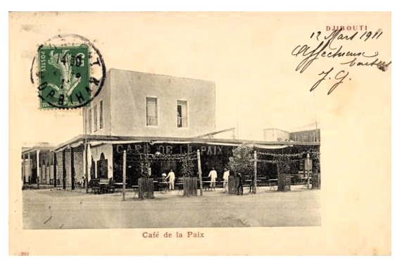
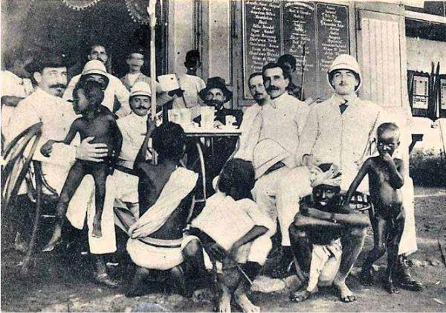
Το πρώτο καφενείο,
το Café de la Paix
του Αθανασίου Ρήγα

Slide 18
Τη δεκαετία του 1950, επισκέφθηκε το Τζιμπουτί ο δημοσιογράφος Μιχαήλ Παπαμιχαήλ, οποίος έγραψε έκτος των άλλων και για την Ελληνική κοινότητα
Ἡ παροικία μας σήμερον ἐκεῖ διατηρεῖ ναὸν μὲ ἱερέα τὸν Πατέρα Σταῦρον Γεωργανᾶν ἐκτιμώμενον καὶ ἀγαπώμενον ὑπὸ πάντων. Ο ἱερεὺς ἐκτελεῖ καὶ χρέη διδασκάλου, διευθύνων, τὸ ὑπάρχον Ελληνικὸν δημοτικὸν σχολεῖον.
Ἡ ἐμπορικὴ ἀκμὴ τῶν ὁμογενῶν μας εἶναι καταφανής εἰς τὸν ἐπισκέπτην διότι εἰς τὴν κεντρικὴν πλατείαν τῆς πόλεως ὅλα τὰ καταστήματα εἶναι Ἑλληνικά. Υπάρχει καὶ ̔Ελληνική Κοινότης με Πρόεδρον τὸν ἔγκριτον ὁμογενῆ ἐμπορευόμενον καὶ νομομαθῆ κ. Νικόλαον Καλόν.

Slide 19
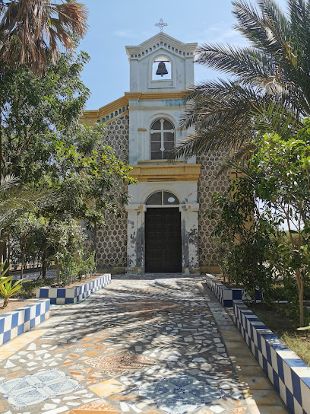
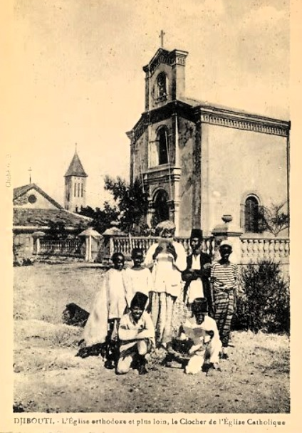
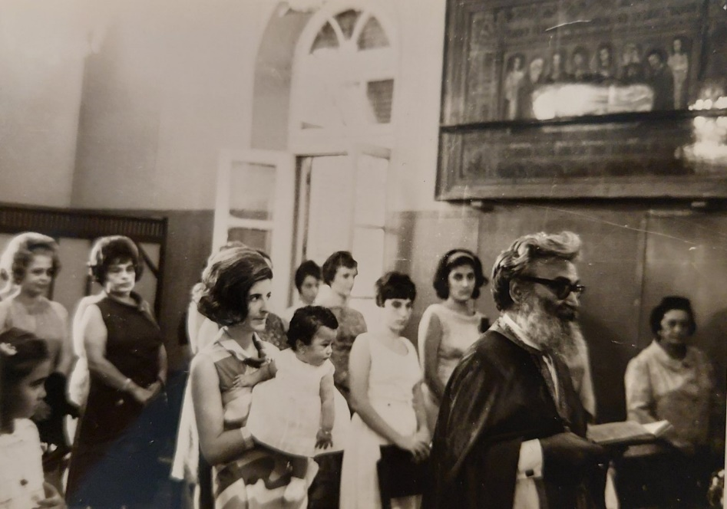

Slide 20
Ακμάζοντες Ελληνικοὶ ἐμπορικοὶ οἴκοι εἶναι μεταξὺ πολλῶν ἄλλων καὶ οἱ ἑξῆς :
Maison F. Livierato, B.P. 80, Djibouti, C.F.S.
Petros Tongas, B.P. 61, Djibouti, C.F.S.
Minas Nicoletos, «Hôtel d'Europe», Djibouti, C.F.S.
Constantin Coccolios, Docks d'Alimentation, Djibouti, C.F.S.
Nicolas Mariakis, B.P. 116, Djibouti, C.F.S.
Nicolas Kalos, Djibouti, C.F.S.
Spiros Louzis, Djibouti, C.F.S.

Slide 21
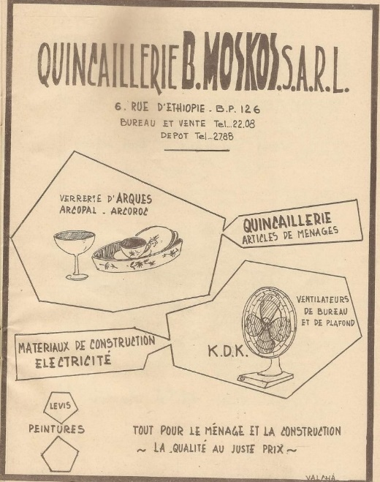
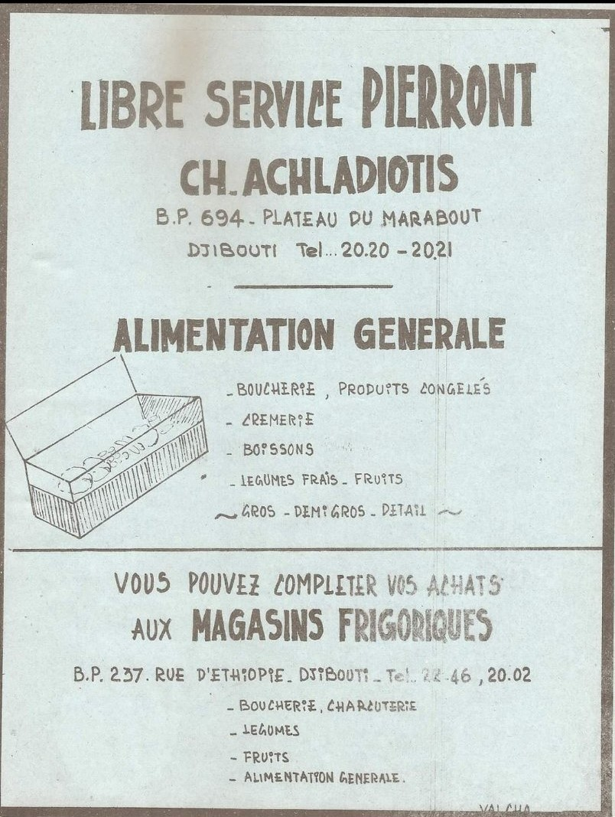
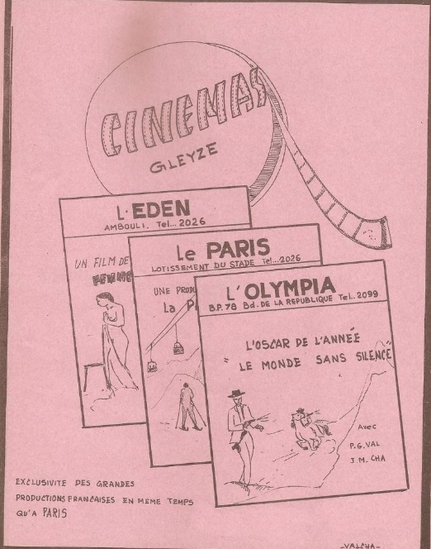

Slide 22
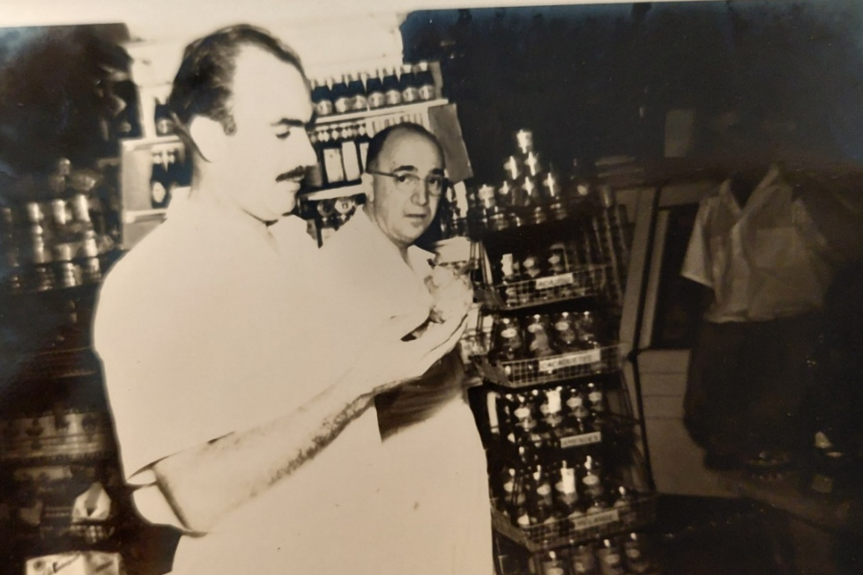
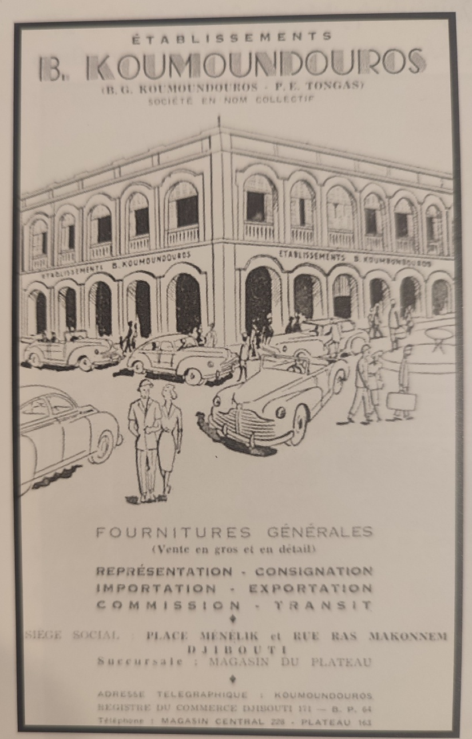
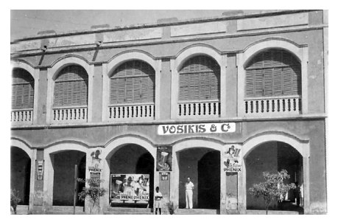

Slide 23
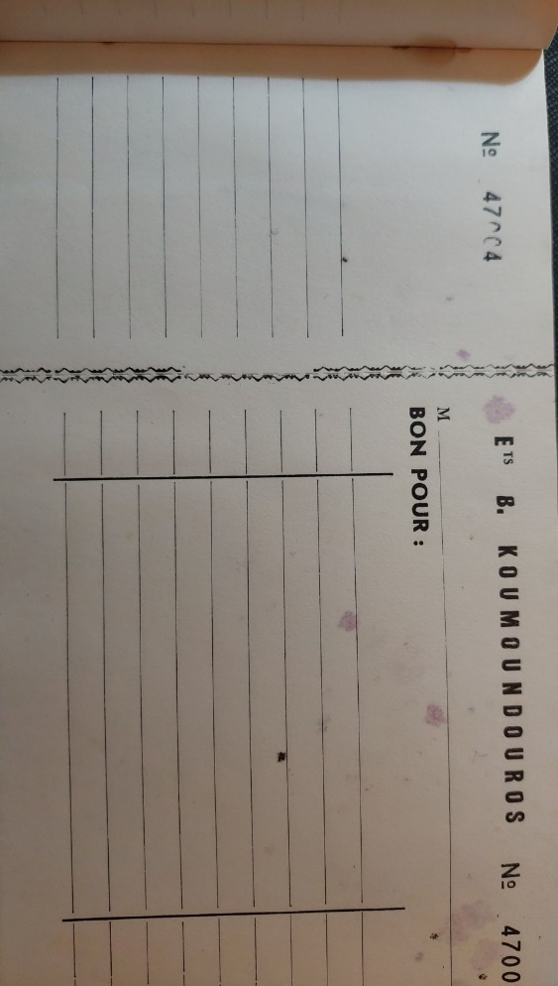
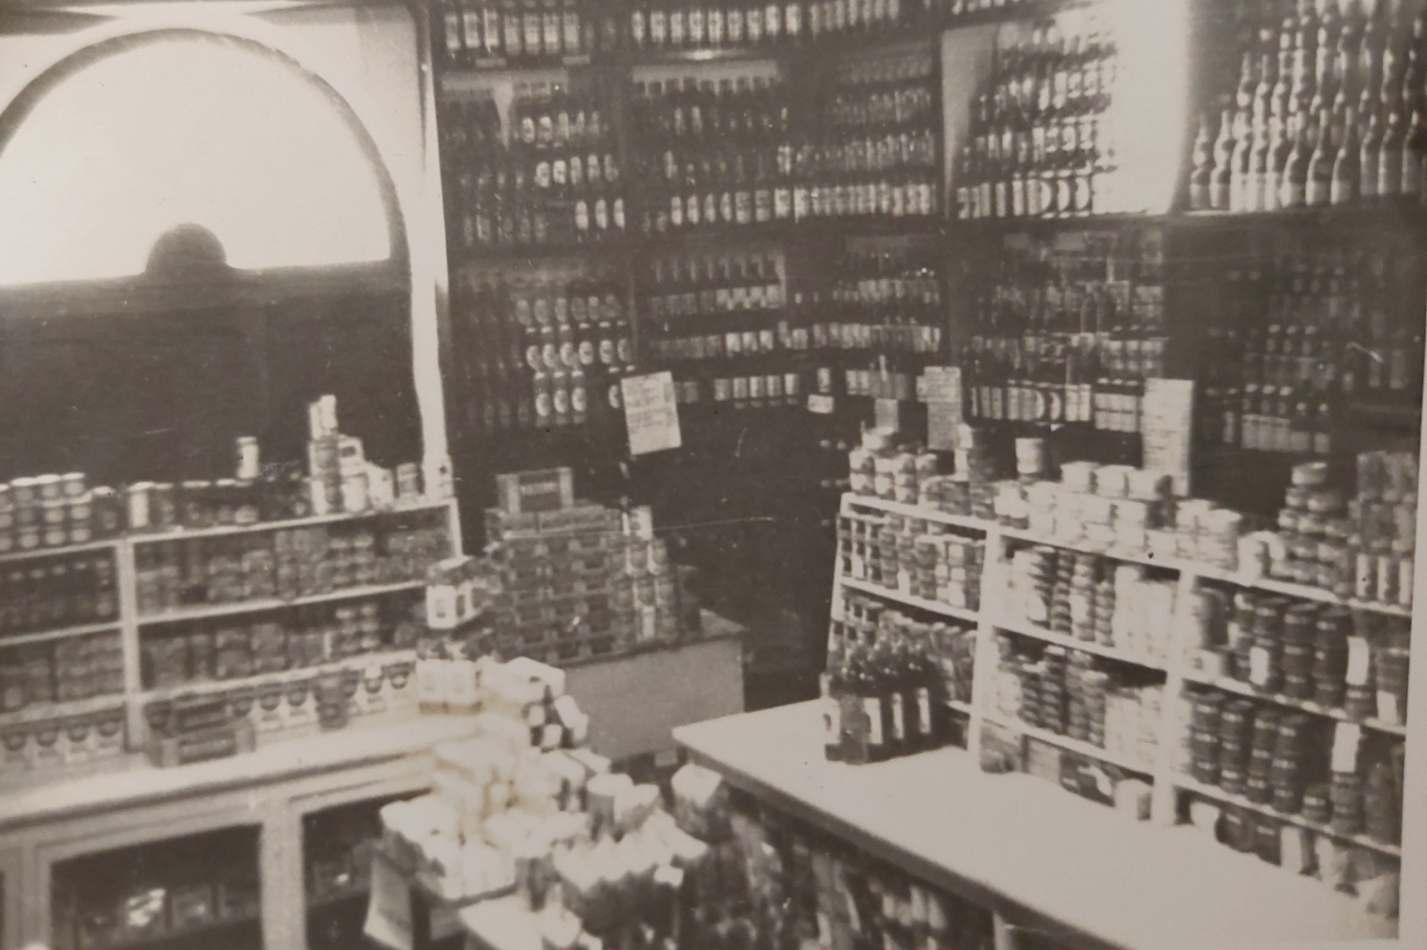

Slide 24
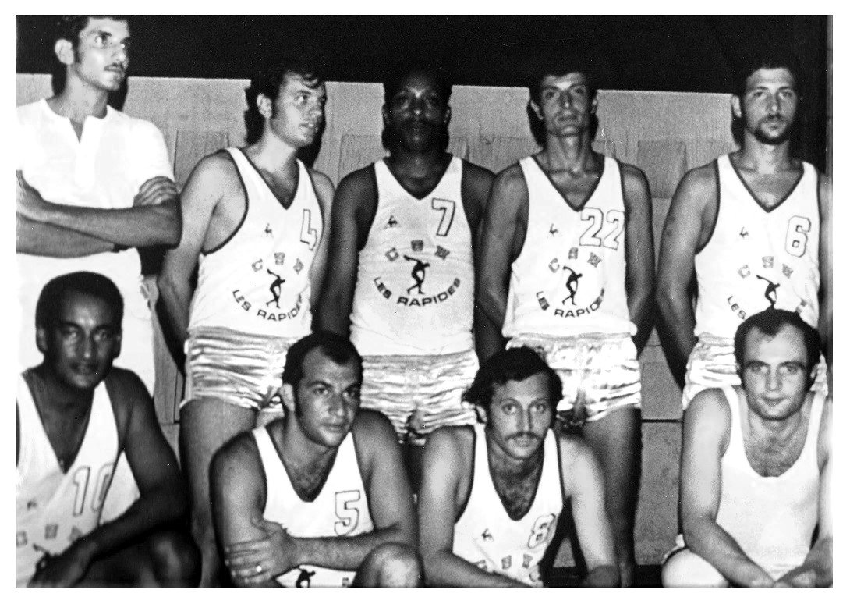
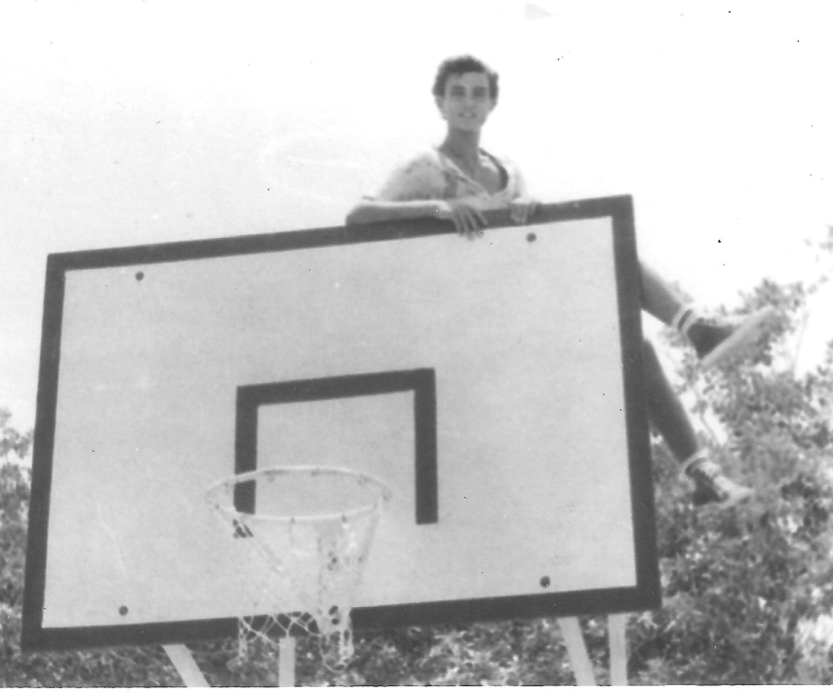
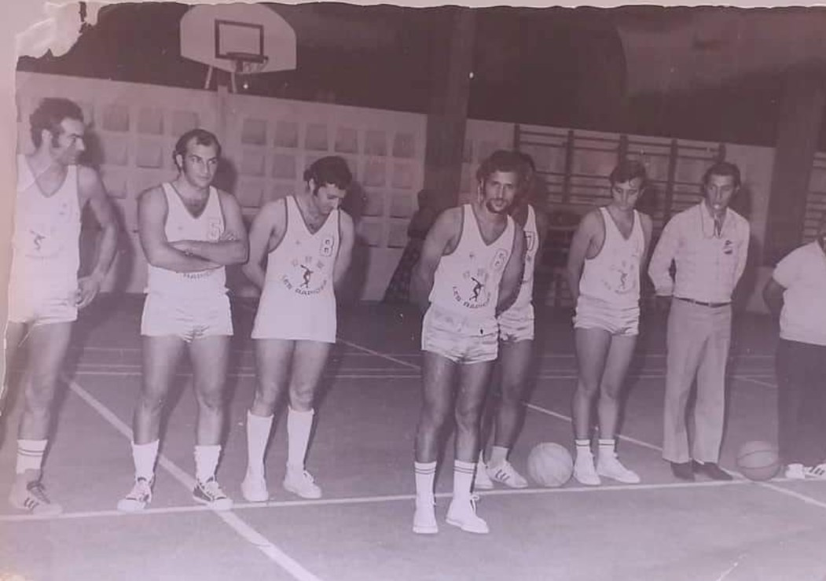

Slide 25
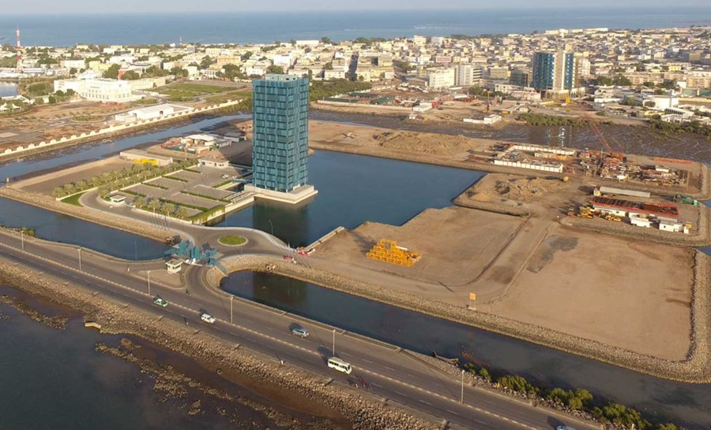
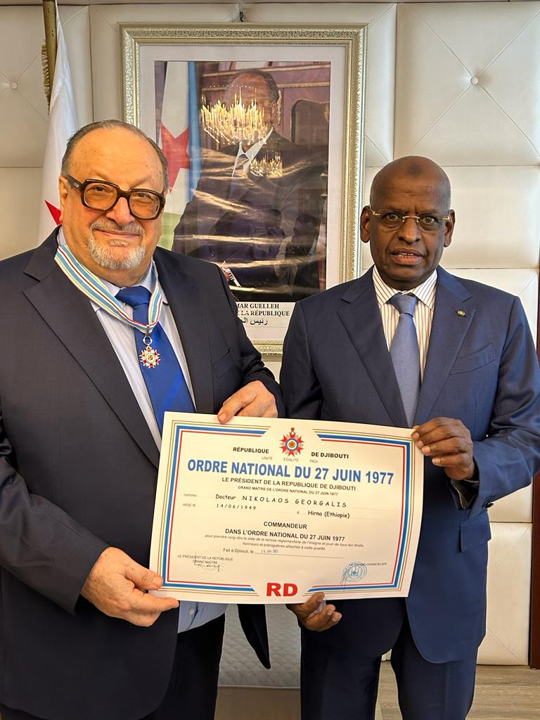
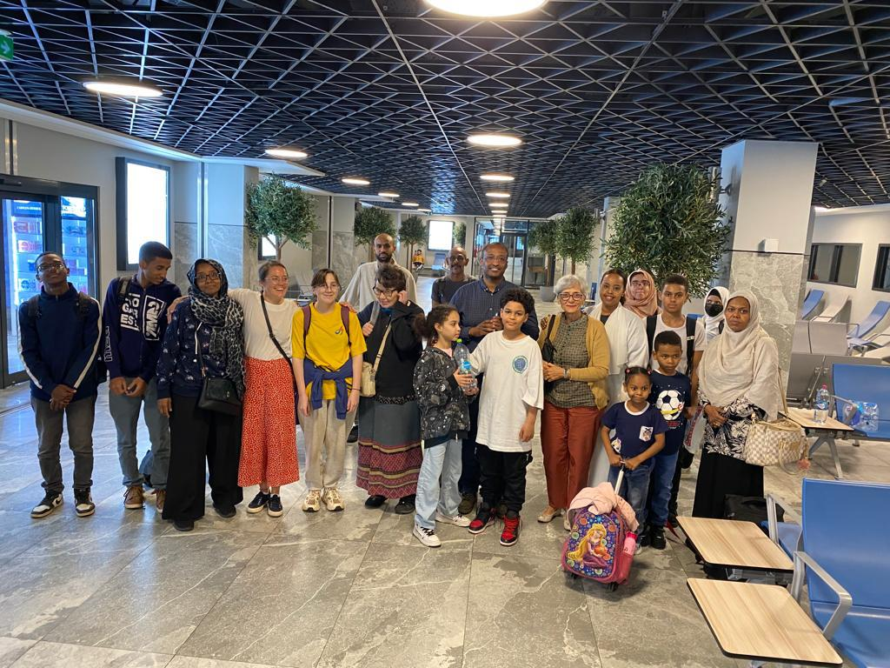

Slide 26
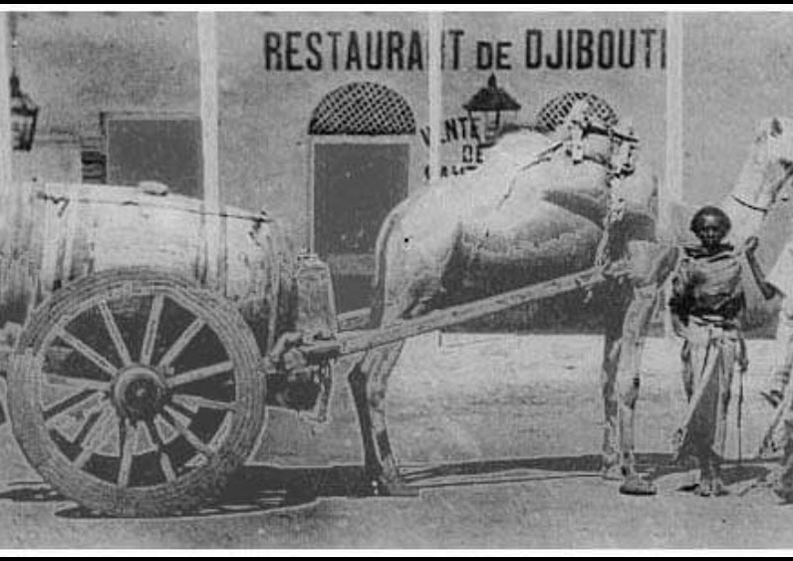
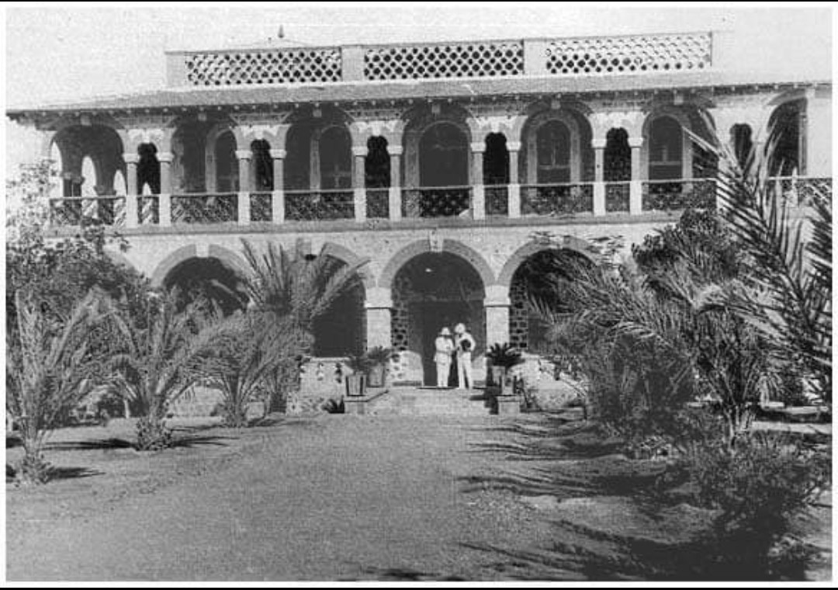

Slide 27
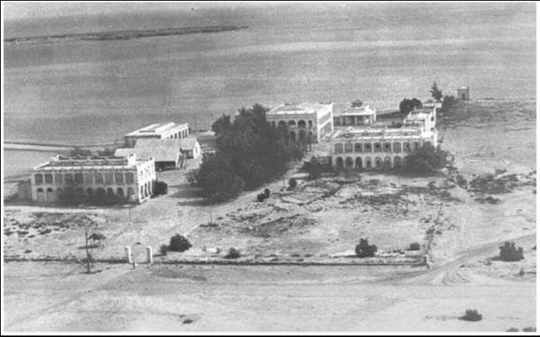
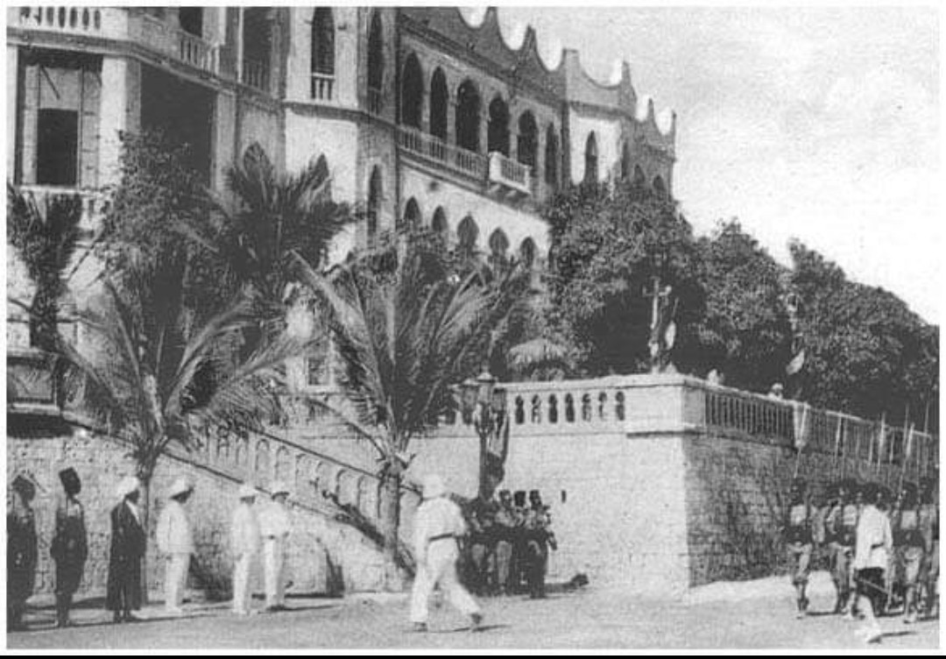
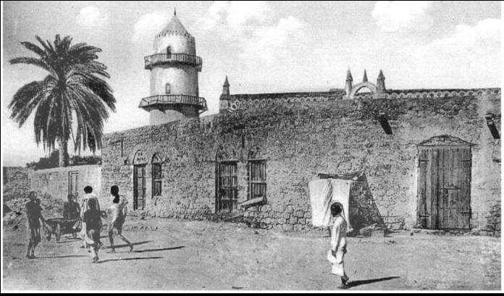

Slide 28
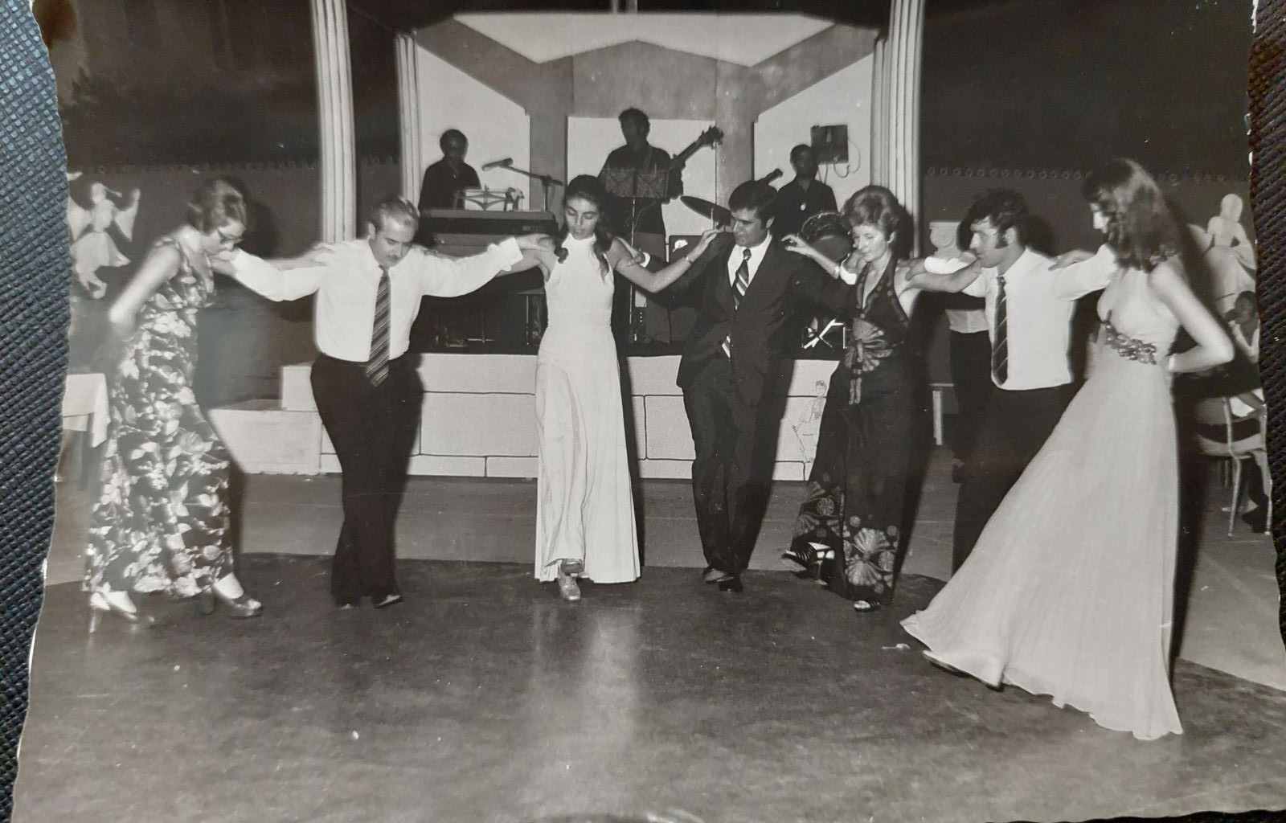
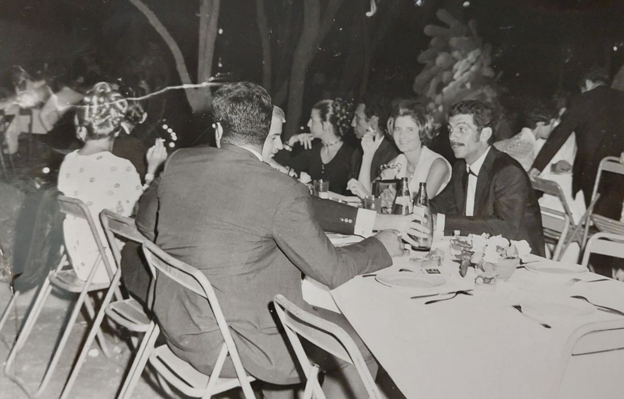

Slide 49
Εδώ τελειώνει το ταξίδι των Αναμνήσεων
στο Αγαπημένο μας Τζιμπούτι

